Slide 1

Lịch sử
HẬU PHƯƠNG NHỮNG NĂM SAU CHIẾN DỊCH BIÊN GIỚI

Slide 2

Âm mưu của thực dân Pháp khi tấn công lên căn cứ địa Việt Bắc là:
Kết nối
a)
Tiêu diệt cơ quan đầu não kháng chiến của ta.
b)
Tiêu diệt bộ đội chủ lực của ta.
c)
Tất cả các ý trên

Slide 3
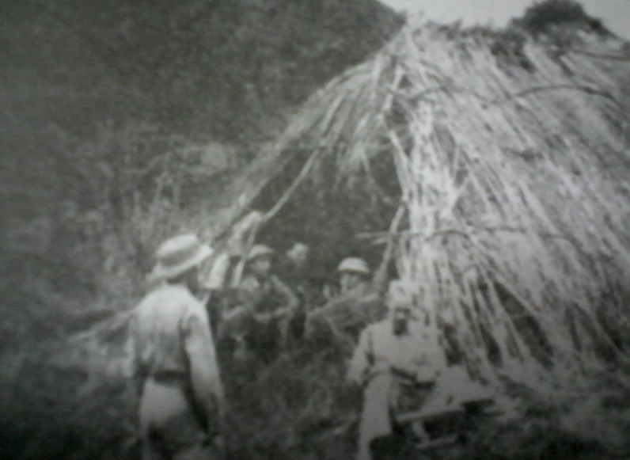
Hình bên giúp em hiểu thêm gì về Bác Hồ ?
a)
Bác Hồ cũng chịu đựng gian khổ như những chiến sĩ ngoài mặt trận.
Bác Hồ luôn bám sát thực tế để lãnh đạo kháng chiến.
b)
Bác Hồ ghi nhật ký trên đường hành quân.
Đây là hình ảnh Bác Hồ làm việc bên chiếc lều dựng tạm trên đường đi kiểm tra mặt trận Biên giới năm 1950.
c)

Slide 4
Quân ta mở chiến dịch Biên giới thu đông năm 1950 nhằm mục đích gì?
a)
Giải phóng một phần biên giới Việt - Trung.
b)
Củng cố và mở rộng căn cứ địa Việt Bắc.
c)
Phá tan âm mưu khóa chặt biên giới Việt - Trung của địch, khai thông đường liên lạc quốc tế.
d)
Tất cả các ý trên

Slide 5

Lịch sử
Hậu phương những năm sau chiến dịch Biên giới

Slide 6

Yêu cần cần đạt
Biết mối quan hệ giữa tiền tuyến và hậu phương trong kháng chiến.
Hiểu vai trò của hậu phương đối với cuộc kháng chiến chống thực dân Pháp.

Slide 7
Con hiểu thế nào là “hậu phương”?
Tiền tuyến là gì?
Hậu phương là vùng tự do (không bị địch chiếm đóng), là nơi cung cấp sức người và sức của cho tiền tuyến.
HẬU PHƯƠNG
TIỀN TUYẾN
Tiền tuyến là nơi giao chiến giữa ta và địch, tiền tuyến chiến đấu để bảo vệ hậu phương

Slide 8
I. Đại hội đại biểu toàn quốc lần thứ II của Đảng
Đọc thông tin trong SGK trang 35 và trả lời câu hỏi:
Đại hội đại biểu toàn quốc lần thứ II của Đảng diễn ra vào thời gian nào? Ở đâu?
Đại hội đã đề ra nhiệm vụ gì cho cách mạng Việt Nam? Điều kiện để hoàn thành nhiệm vụ ấy là gì?

Slide 9
Đại hội đại biểu toàn quốc lần thứ II của Đảng diễn ra vào thời gian nào? Ở đâu?
Tháng 2 - 1951, Chiêm Hóa, Tuyên Quang.
a)
b)
Thủ đô Hà Nội, Tháng 5 - 1951.
Chiêm Hóa, Tuyên Quang, Tháng 1 - 1951.
c)
Chiêm Hóa, Tuyên Quang, Tháng 1 - 1952.
d)

Slide 10
Đại hội đã đề ra nhiệm vụ gì cho cách mạng Việt Nam?
a)
Xây dựng hậu phương.
b)
Phát triển tinh thần yêu nước.
c)
Đẩy mạnh thi đua.
Đưa cuộc kháng chiến đến thắng lợi.
d)

Slide 11
Điều kiện để đưa cuộc kháng chiến đến thắng lợi là gì?
a)
Phát triển tinh thần yêu nước.
b)
Đẩy mạnh thi đua.
c)
Chia ruộng đất cho nông dân.
d)
Tất cả các ý trên.

Slide 12






Slide 13
II . Tinh thần thi đua kháng chiến của đồng bào
Ở vùng tự do, nhân dân ta đẩy mạnh sản xuất lương thực, thực phẩm để chuyển ra mặt trận. Trong hoàn cảnh chiến tranh, các trường Đại học Sư phạm, Đại học Y - Dược vẫn đào tạo cán bộ phục vụ kháng chiến. Hơn một triệu học sinh phổ thông vừa học tập, vừa hăng hái tham gia sản xuất,vì họ điều hiểu rõ học tập là cũng góp phần cho kháng chiến thắng lợi.

Slide 14
Sự lớn mạnh của hậu phương những năm sau chiến dịch Biên giới trên các mặt: kinh tế, văn hóa - giáo dục thể hiện như thế nào?
KINH TẾ
Đẩy mạnh sản xuất lương thực, thực phẩm
Đẩy mạnh đào tạo cán bộ phục vụ kháng chiến.
Học sinh vừa tích cực học tập vừa tham gia sản xuất.
VĂN HÓA
GIÁO DỤC
Xây dựng được xưởng công binh để nghiên cứu, chế tạo đạn dược phục vụ kháng chiến.

Slide 15
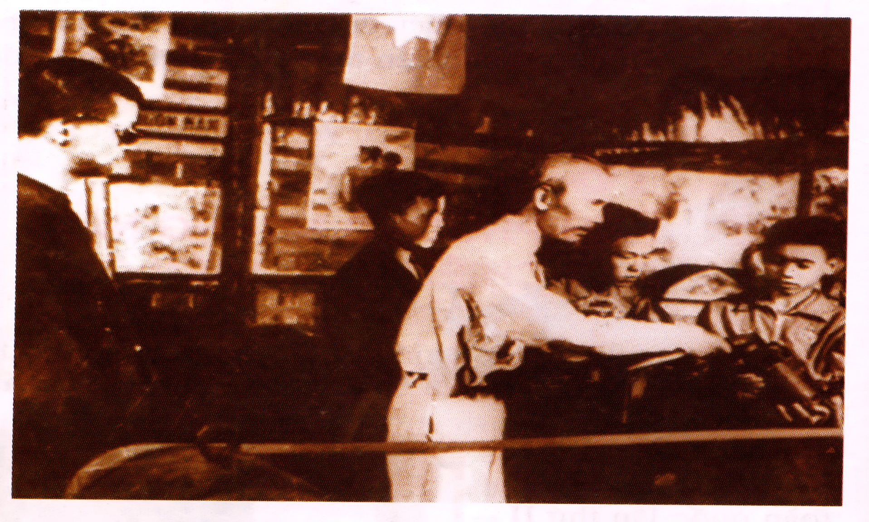
THÔNG TIN:
Trong thời gian này chúng ta đã xây dựng được các xưởng công binh chế tạo vũ khí đạn dược phục vụ kháng chiến. Từ năm 1951-1953, từ liên khu IV trở ra đã sản xuất được 1310 tấn vũ khí, đạn dược.
Bác Hồ thăm công binh xưởng đầu tiên ở việt Nam trong thời kì kháng chiến chống Pháp (người đeo kính đen là Anh hùng Lao động Ngô Gia Khảm)

Slide 16
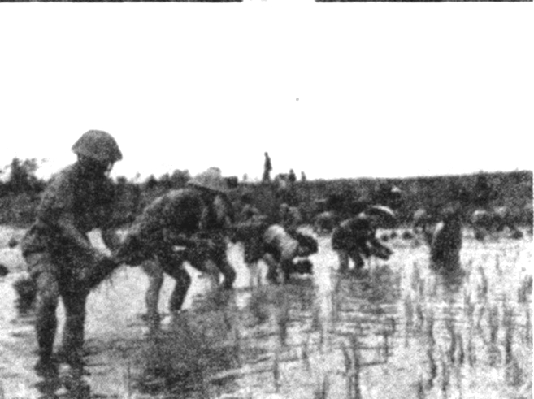
Bộ đội giúp dân cấy lúa trong kháng chiến chống Pháp.

Slide 17
Việc các chiến sĩ bộ đội tham gia giúp dân cấy lúa trong kháng chiến chống Pháp nói lên điều gì?
Việc này cho thấy:
Tầm quan trọng của sản xuất trong kháng chiến (chúng ta đẩy mạnh sản xuất để đảm bảo cung cấp cho tiền tuyến).
Tình cảm gắn bó giữa quân và dân ta.

Slide 18
Vì sao hậu phương có thể phát triển vững mạnh như vậy?
a)
Vì có Đảng lãnh đạo đúng đắn, phát động phong trào thi đua yêu nước.
b)
Vì nhân dân có truyền thống yêu nước.
c)
Cả 2 ý đều đúng.
d)
Cả 2 ý đều sai.

Slide 19
Sự phát triển vững mạnh của hậu phương có tác động như thế nào đến tiền tuyến?
a)
Giúp tiền tuyến vững mạnh.
b)
Giúp tiền tuyến đủ sức người.
c)
Giúp tiền tuyến đủ sức của.
Tiền tuyến được chi viện đủ sức người, đủ sức của, có sức mạnh chiến đấu cao.
d)

Slide 20
ĐIỀU KIỆN ĐỂ ĐI ĐẾN THẮNG LỢI
Tiền tuyến được chi viện đầy đủ, vững vàng chiến đấu
Hậu phương lớn mạnh:
- Sản xuất nhiều lương thực, thực phẩm
- Đào tạo nhiều cán bộ
Đảng phát động thi đua yêu nước, nhân dân tích cực thi đua

Slide 21
III. Đại hội chiến sĩ thi đua và cán bộ gương mẫu toàn quốc lần thứ I
Đọc thông tin trong SGK và trả lời câu hỏi:
1
Đại hội Chiến sĩ thi đua và cán bộ gương mẫu toàn quốc lần thứ nhất diễn ra trong bối cảnh nào? Vào thời gian nào?
2
Đại hội nhằm mục đích gì ?
3
Kể tên các anh hùng được Đại hội bầu chọn .

Slide 22
Đại hội Chiến sĩ thi đua và cán bộ gương mẫu toàn quốc lần thứ I diễn ra trong bối cảnh nào? Vào thời gian nào?
a)
Đất nước có chiến tranh. Tháng 5 - 1951.
b)
Đất nước có chiến tranh. Ngày 1 - 5 - 1951.
c)
Đất nước có chiến tranh. Ngày 5 - 1 - 1952.
d)
Đất nước có chiến tranh. Ngày 1 - 5 - 1952.

Slide 23
Đại hội nhằm mục đích gì?
a)
Đại hội nhằm khẳng định những đóng góp to lớn của các tập thể và cá nhân cho thắng lợi của cuộc kháng chiến.
b)
Tổng kết, biểu dương những thành tích của phong trào thi đua yêu nước của các tập thể và cá nhân cho thắng lợi của cuộc kháng chiến.

Slide 24
Các anh hùng được biểu dương trong đại hội thi đua lần thứ I
1)
La Văn Cầu
5)
Trần Đại Nghĩa
2)
Nguyễn Quốc Trị
6)
Ngô Gia Khảm
3)
Cù Chính Lan
7)
Hoàng Hanh
4)
Nguyễn Thị Chiên

Slide 25
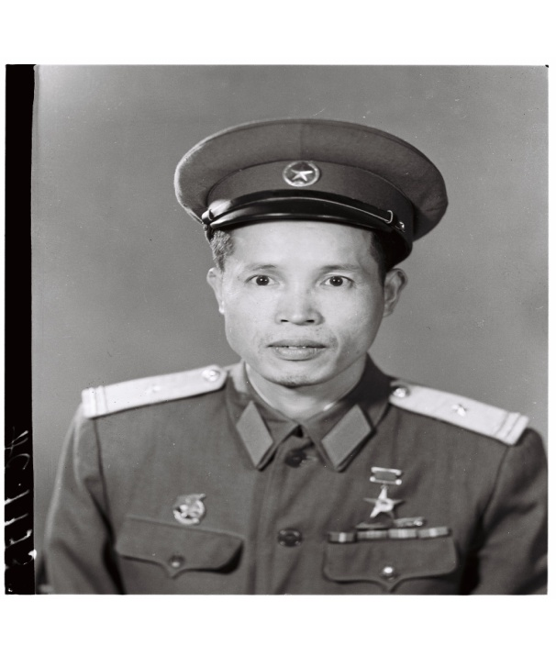
07 anh hùng được biểu dương trong đại hội thi đua lần thứ I
Thông tin
Trong trận phục kích trên đường Bông Lau năm 1950, khi đang chỉ huy tổ bộc phá hàng rào để đơn vị tiến công đồn, ông bị thương gẫy nát cánh tay, và đã nhờ đồng đội chặt đứt để khỏi vướng, dùng tay trái ôm bọc phá đánh mở đường, tạo thời cơ cho đơn vị đánh chiếm đồn địch.
Anh hùng La Văn Cầu

Slide 26

07 anh hùng được biểu dương trong đại hội thi đua lần thứ I
Thông tin
Ông tên thật là Phạm Quang Lễ, năm 1946 ông cùng với kỹ sư luyện kim Võ Quý Huân, bác sĩ Trần Hữu Tước theo Hồ Chủ tịch về nước, tham gia tổ chức, chế tạo vũ khí cho quân đội tại núi rừng Việt Bắc.
Anh hùng Trần Đại Nghĩa

Slide 27
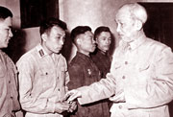
07 anh hùng được biểu dương trong đại hội thi đua lần thứ I
Thông tin
Anh hùng lao động Hoàng Hanh đã có thành tích trong thâm canh, trồng trọt và phát triển chăn nuôi, cải tiến kỹ thuật và công cụ, tham gia tích cực vào tổ đổi công và hợp tác xã sản xuất nông nghiệp.
Anh hùng Hoàng Hanh

Slide 28
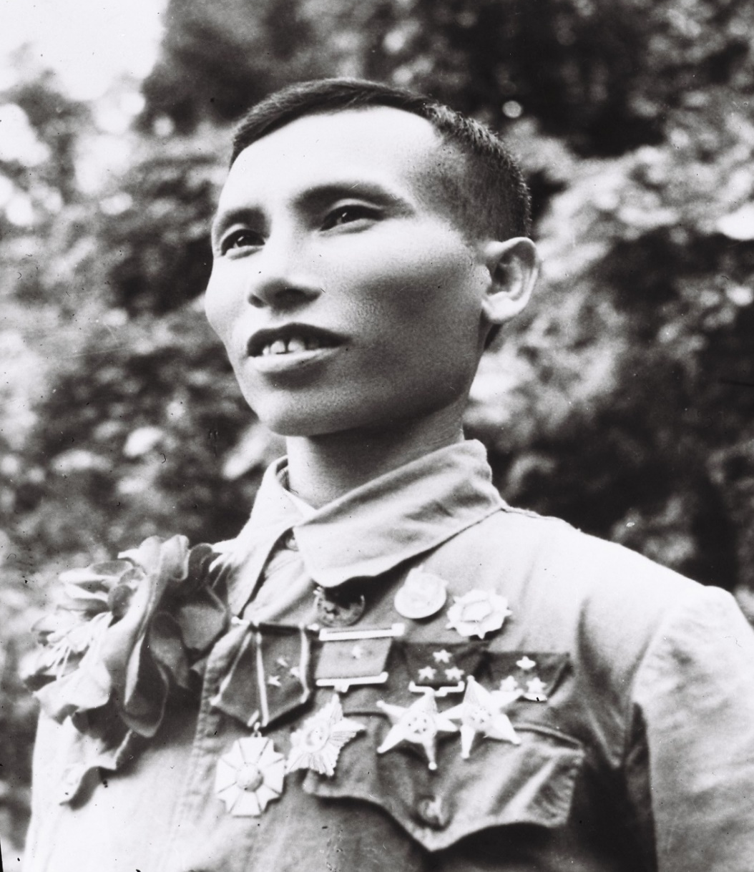
07 anh hùng được biểu dương trong đại hội thi đua lần thứ I
Thông tin
Anh hùng Nguyễn Quốc Trị sinh năm 1921, quê ở tỉnh Nghệ An. Cuối 1946 đầu 1947, ông đã diệt được 19 tên Pháp và 2 tên Nhật. Trong chiến dịch Thu - Đông 1950, ông đã chỉ huy đánh tan 2 trung đội của Pháp, diệt và bắt 22 tên địch, phá kế hoạch hợp quân của giặc.
Anh hùng Nguyễn Quốc Trị

Slide 29
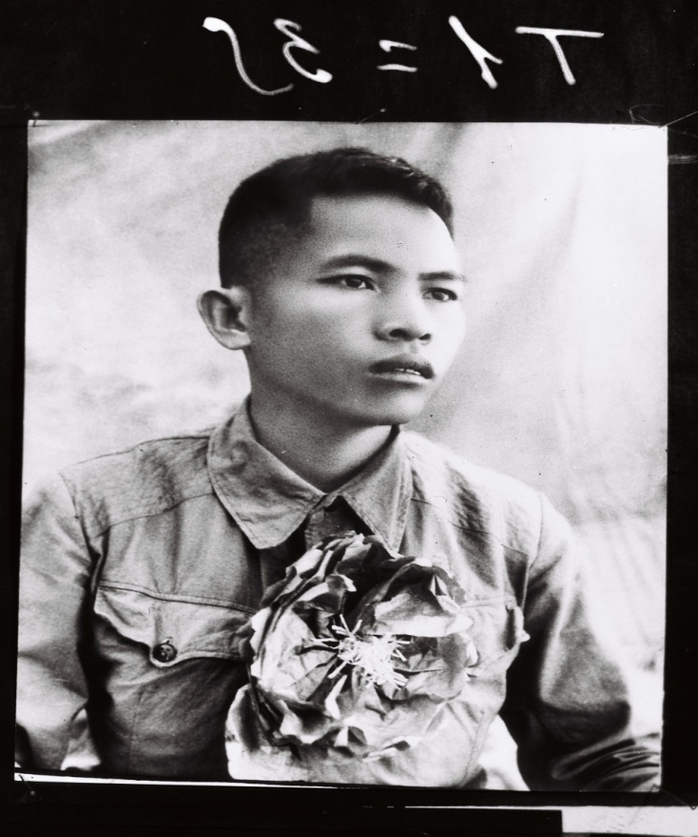
07 anh hùng được biểu dương trong đại hội thi đua lần thứ I
Thông tin
Cù Chính Lan sinh năm 1930, anh từng nổi tiếng với thành tích chỉ 1 lưỡi dao cùn bắt sống được một binh sĩ Pháp và cướp được một khẩu tiểu liên, được tặng Huân chương Chiến công vì thành tích "tay không bắt giặc" này.
Anh hùng Cù Chính Lan

Slide 30
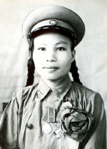
07 anh hùng được biểu dương trong đại hội thi đua lần thứ I
Thông tin
Nguyễn Thị Chiên sinh năm 1930, đã tham gia xây dựng nhiều cơ sở kháng chiến, phá giao thông đường 39, phá tề... Bà đã tiêu diệt, làm bị thương và bắt nhiều quân địch. Bà là người phụ nữ Việt Nam đầu tiên được nhà nước Việt Nam Dân Chủ Cộng Hòa tuyên dương Anh hùng lực lượng vũ trang nhân dân.
Nữ anh hùng Nguyễn Thị Chiên

Slide 31
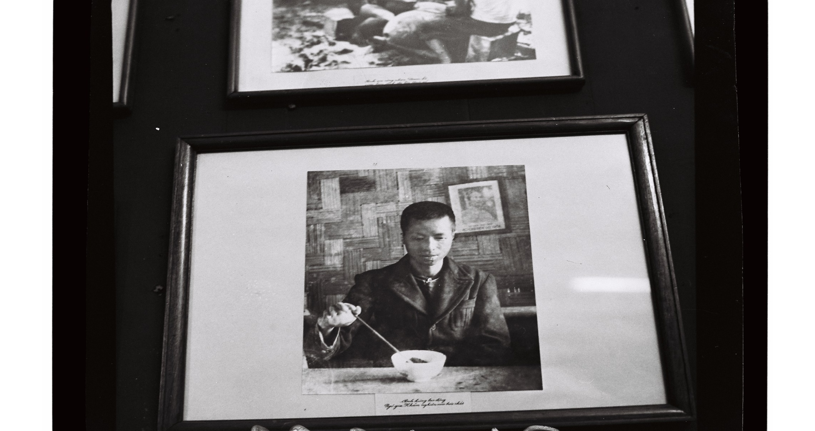
07 anh hùng được biểu dương trong đại hội thi đua lần thứ I
Thông tin
Ngô Gia Khảm (1912), sau khi Cách mạng tháng Tám thành công, Chính phủ và đoàn thể giao cho anh thành lập xưởng hóa chất đầu tiên ở Việt Bắc để nhồi đạn và các thứ vũ khí khác. Trước những nhiệm vụ cao cả, anh luôn tự nhủ và đã dồn hết sức lực của mình phục vụ kháng chiến vì lý tưởng của Đảng, vì cuộc sống của nhân dân.
Anh hùng Ngô Gia Khảm

Slide 32
Hậu phương ta trong những năm 1951 - 1952 đã đạt được những thành tựu gì về các mặt chính trị, kinh tế, văn hóa giáo dục?
Đại hội đại biểu toàn quốc lần thứ II của Đảng
CHÍNH TRỊ
Đại hội Anh hùng và Chiến sĩ thi đua toàn quốc lần thứ I
Kinh tế
Sản xuất được đẩy mạnh
VĂN HÓA GIÁO DỤC
Phong trào học tập được phát triển

Slide 33

Bài học
Sau năm 1950, hậu phương của ta được mở rộng và xây dựng vững mạnh, làm tăng thêm sức mạnh cho cuộc kháng chiến.

Slide 34

Vận dụng
- Học thuộc nội dung bài học
- Chuẩn bị bài: Chiến thắng lịch sử Điện Biên Phủ

